Slide 1
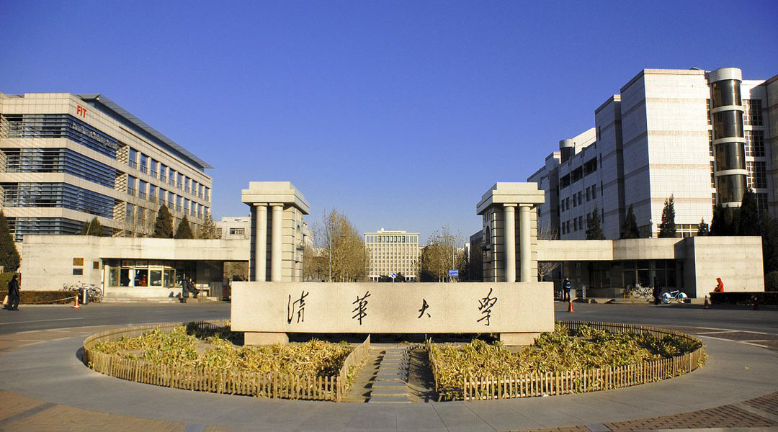

计算机程序设计基础
Introduction to Computer Programming
2025年秋季学期
谌卫军
计算机系

Slide 2
08
面向对象程序设计

Slide 3
本章结构
02
04
类与对象
引用与静态类型
03
01
类的定义与使用
类的继承

Slide 4
一个段子
一个人去应聘一份程序员的工作，以下是他和面试官之间的对话
面试官：你懂面向对象程序设计吗？
应聘者：精通
面试官：知道什么叫类吗？
应聘者：我这人很实在，工作努力，不知道什么叫累
面试官：知道什么是对象吗？
应聘者：知道，不过我工作很努力，上进心强，暂时还没打算找对象
面试官：那什么是面向对象编程？
应聘者：就是两个程序员情侣面对面地坐在一张办公桌上写代码
面试官：知道什么是继承吗？
应聘者：继承是一种快速致富的方式，不过我是孤儿，没什么可继承的

Slide 5
8.1 类与对象
什么是对象
在认知心理学中，对象是指可触摸、可见或思维可理解的东西
软件工程中的定义：对象是一个具有状态、行为和标识的实体。相似对象的结构和行为在它们的共有的类中定义。

Slide 6
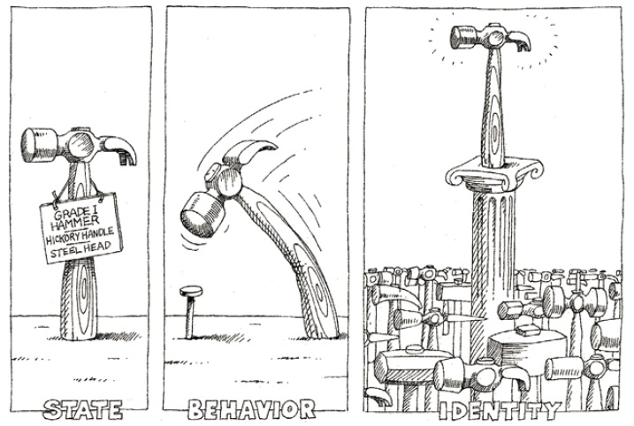
状态、行为和标识

Slide 7
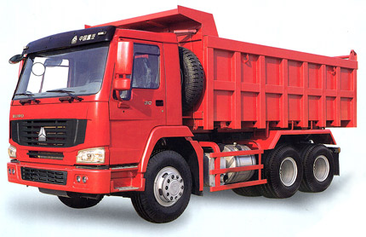

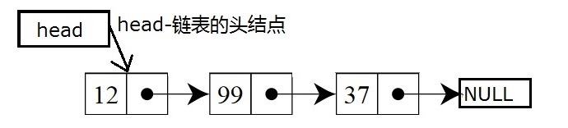
对象
物理实体：
概念实体：
dream
软件实体：

Slide 8
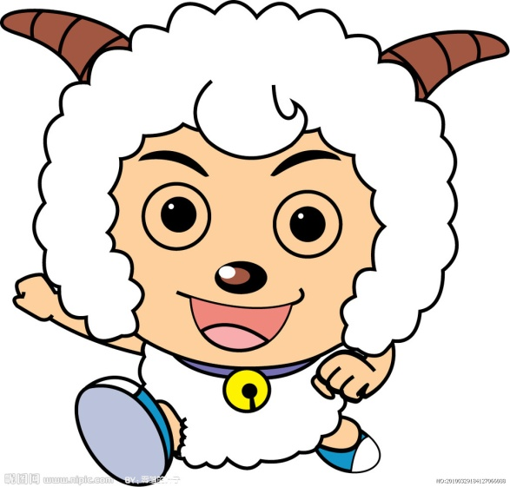
对象的属性
对象的属性：对象所具有的一些特征称为属性，以一个人为例，其姓名、性别、年龄、肤色、居住地等可以作为他的属性。这些属性会有其对应的值
对象的状态：一个对象的状态包括该对象的所有属性及每个属性的值
属性 | 值
姓名 | 喜羊羊
性别 | 男
年龄 | 7
肤色 | 白色
居住地 | 青青草原-羊村
食物 | 青草

Slide 9
对象的行为与操作
对象的行为：对象不是孤立存在的，一个对象可以作用于其他对象，也可被其他对象所作用，从而导致状态的变化。
对象的操作：一个对象（类）对外提供的服务。
喜羊羊
+ Study() + Run() + Play_tricks_on()

Slide 10

对象太多了怎么办？
物以类聚，人以群分

Slide 11

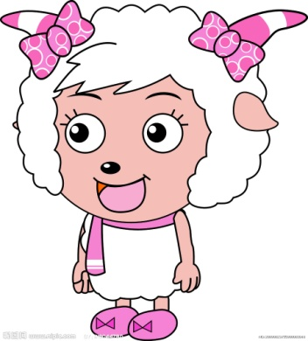
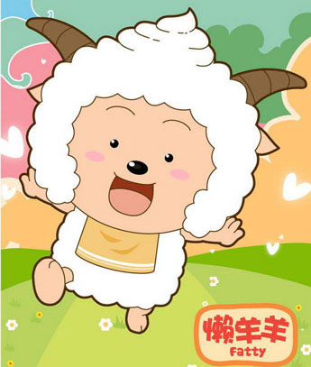
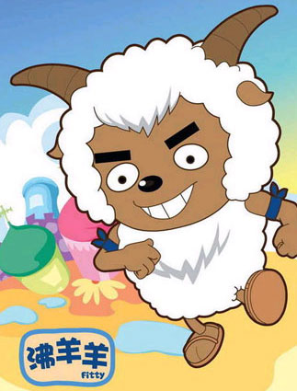

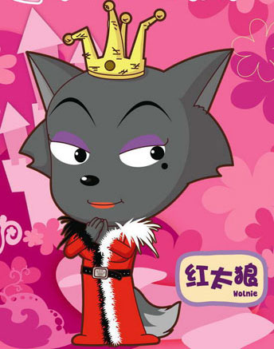
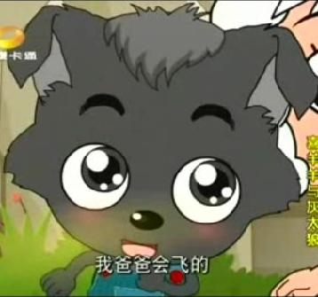
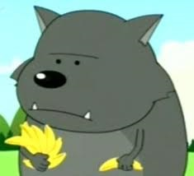
类(Class)
什么是类？
一组具有类似属性和行为的对象
羊：
狼：

Slide 12
类与对象
类与对象
类：抽象地定义了该类对象的本质特征（属性和操作），类型定义、模版
对象：类的实例，具有各自的属性值，占用存储空间

Slide 13

8.2 类的定义与使用
如何描述现实世界中的
Baby
宝宝胖乎乎的
宝宝眼睛很大
宝宝长了2颗牙齿

Slide 14
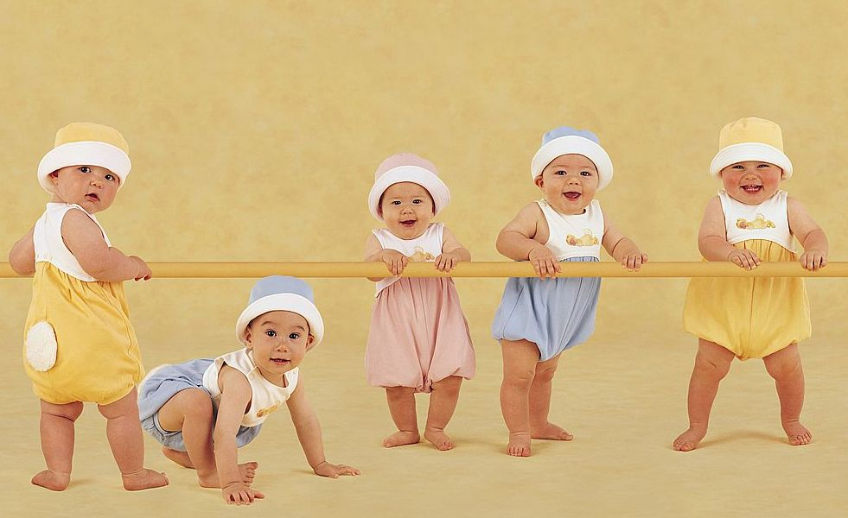
类的描述
Class
Baby
Properties
Name
Gender
Age
Weight
# poops so far
Behavior
Eat
Poop
Smile
SayHi

Slide 15
Baby类的定义
class Baby :
成员变量
成员函数

Slide 16
在构造函数中定义成员变量
class Baby :
#constructor
def __init__(self):
self.name = ''
self.gender = ''
self.age = 0
self.weight = 0.0
self.numPoops = 0
在定义类时即可确定，直接赋值
构造函数：创建对象时被自动调用

Slide 17
实例(对象)
dawa = Baby()
erwa = Baby()
dawa
erwa
name
name
gender
gender
age
age
weight
weight
numPoops
numPoops

Slide 18
带有参数的构造函数
class Baby :
#constructor
def __init__(self,name,g,w):
self.name = name
self.gender = g
self.age = 0
self.weight = w
self.numPoops = 0
在创建对象时可确定
# create a new object
dawa = Baby("dawa", "M", 20);

Slide 19

构造函数的执行过程
class Dollar :
def __init__(self):
self.n = 100
print(self.n, "dollars come to my home")
class Money :
def __init__(self):
self.d = Dollar()
print("All money come to my home")
m = Money()

Slide 20
成员函数
class Baby :
...
def poop(self):
self.numPoops += 1
print("Dear mother,", end = "")
print("I have pooped.")

Slide 21
成员函数(2)
def sayHi(self):
print("Hi,my name is ", end = '')
print(self.name)
def eat(self, foodWeight):
self.weight += foodWeight

Slide 22
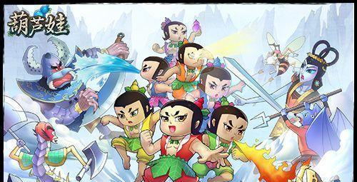
类的使用
# 类定义
class Baby : ...
# 类实例
dawa = Baby("大力士", "M", 20)
erwa = Baby("千里眼", "M", 16)
sanwa = Baby("钢筋铁骨", "M", 18)
siwa = Baby("火神", "M", 16)

Slide 23
访问成员变量
Object.FIELD_NAME
print(dawa.name)
print(erwa.name)
print(erwa.weight)
print(sanwa.numPoops)

Slide 24
调用成员函数
Object.METHOD_NAME([参数])
dawa.sayHi() #把sayHi作用于dawa
erwa.eat(1) #把eat(1)作用于erwa
sanwa.poop() #把poop作用于sanwa
程序 = 代码+数据（如递归），self的作用！
成员函数能访问哪些变量？

Slide 25
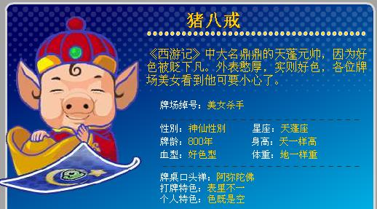
类的设计
斗地主

Slide 26
访问成员变量和方法
class Player :
def __init__(self):
self.name = ' '
self.age = 0
self.height = ''
self.weight = ''
def say(self, s):
print(self.name + ": " + s)
zhubajie = Player()
zhubajie.name = "猪八戒"
zhubajie.age = 800
zhubajie.height = "天一样高"
zhubajie.weight = "地一样重"
zhubajie.say("师傅，咱们别去西天了，改去月宫吧")

Slide 27
8.3 引用与静态类型
对象太大，不能存放在一个变量中
存放在其他地方
变量中存放一个地址指向该对象
dawa = Baby("大力士", "M", 20)
"大力士"
"M"
20
dawa
引用

Slide 28
引用与对象
可以对引用进行“==”比较运算
wukong1 = Baby("孙悟空", "M", 20)
wukong2 = Baby("孙悟空", "M", 20)
请问：wukong1 == wukong2？
False!

Slide 29
引用与对象(2)
wukong1 = Baby("孙悟空", "M", 20)
wukong2 = Baby("孙悟空", "M", 20)
wukong1
wukong2
"孙悟空"
"M"
20
"孙悟空"
"M"
20

Slide 30
引用与对象(3)
wukong1 = Baby("孙悟空", "M", 20)
wukong2 = Baby("孙悟空", "M", 20)
wukong1 = wukong2
wukong1
wukong2
"孙悟空"
"M"
20
"孙悟空"
"M"
20

Slide 31
对象引用作为函数参数
class Reference:
def plus1(self,i):
i += 1
def plus2(self,c):
c.i += 1
def create(self,c):
c = Counter()
c.i += 1;
i = 0
r = Reference()
r.plus1(i)
print(i)
c1 = Counter()
r.plus2(c1)
print(c1.i)
c2 = Counter()
r.create(c2)
print(c2.i)
class Counter:
def __init__(self):
self.i = 0
0
1
0

Slide 32
静态类型(static)
static类型表示“静态”或“全局”的意思，适用于成员变量和方法
意味着这些成员变量和方法
是类一级的定义，独立于该类的任何实例（对象），为所有实例所共享
可以在任何类实例创建之前访问
类名.静态变量名 类名.静态方法名（参数列表）

Slide 33
一个例子
class Baby:
numBabiesMade = 0 #class/static variable
Baby.numBabiesMade += 2
b1 = Baby()
b2 = Baby()
print(Baby.numBabiesMade)
print(b1.numBabiesMade)
print(b2.numBabiesMade)

Slide 34
另一个例子
class Counter:
ourCount = 0 # class/static variable
def __init__(self):
self.myCount = 0 # instance variable
def increment(self):
self.myCount += 1
Counter.ourCount += 1
counter1 = Counter()
counter2 = Counter()
counter1.increment()
counter1.increment()
counter2.increment()
ourCount = ?
myCount = ?

Slide 35
一个例子(2)
Counter 类
counter1
counter2
ourCount =0
1
2
3
myCount=0
myCount=0
1
2
1
counter1 = Counter()
counter2 = Counter()
counter1.increment()
counter1.increment()
counter2.increment()

Slide 36
静态成员函数
静态成员函数：在函数定义前面加上声明：@staticmethod
class Math:
@staticmethod
def sin(): # no 'self'
print('sin')
Math.sin()

Slide 37
阅读代码分析结果
class C:
f = 0
def __init__(self, k):
self.f = k
a = 3
x = C(a)
C.f += 1
y = C(a+1)
x = y
print(x.f, C.f)
4 1

Slide 38

8.4 类的继承

Slide 39
背景举例
小明小学毕业了，明天要参加毕业典礼。为了让小明精精神神地参加典礼，给他儿时的记忆留下美好的一刻，爸爸为小明买了一条裤子。吃晚饭的时候，小明拿出裤子穿了一下，裤腿长了足足两寸，在饭桌上吃饭的妈妈、姐姐、奶奶听到裤子长了两寸，都没有反应，饭后大家都去忙自己的事情了。
妈妈睡得晚，临睡前想起儿子的裤子长了两寸，于是拿出裤子剪好后又整整齐齐地放回原处。
半夜里，姐姐一觉醒来，猛然想到弟弟明天一早要穿裤子，而裤子又长了两寸，平时对弟弟很疼爱的姐姐披衣起床，把裤腿剪掉两寸后又再入睡。
奶奶一大早起来给小明做早饭，她也想到了孙子的裤子，趁饭未做好时，又拿出裤子剪掉了两寸。
最后，小明只好穿着短了四寸的裤子去参加毕业典礼了。

Slide 40
继承关系
类与类之间的关系
泛化（Generalization）：“is a”关系，继承关系，一般类/特殊类，父类/子类，基类/派生类
聚合（Aggregation）：“part of”关系，整体/部分
关联（association）：类与类之间存在某种语义上的关联

Slide 41
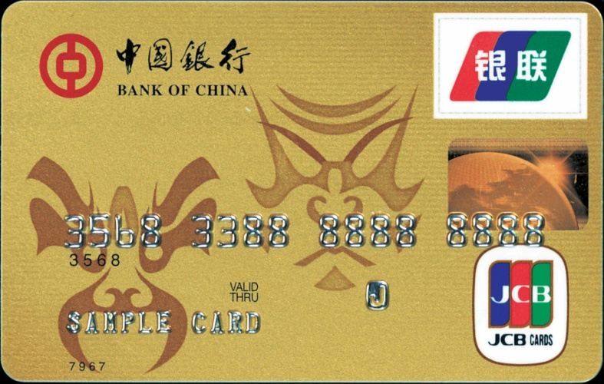
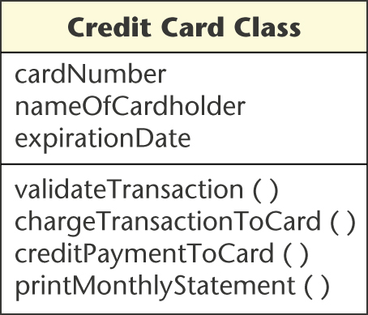
Why继承关系?
便于软件重用。例如：某电子商务公司允许客户使用信用卡网上购物

Slide 42
Why继承关系(2)
若系统升级，允许借记卡
信用卡与借记卡有许多共同的属性，如cardNumber, nameOfCardholder, expirationDate
主要区别在于：信用卡有信用额度，而借记卡有卡余额

Slide 43
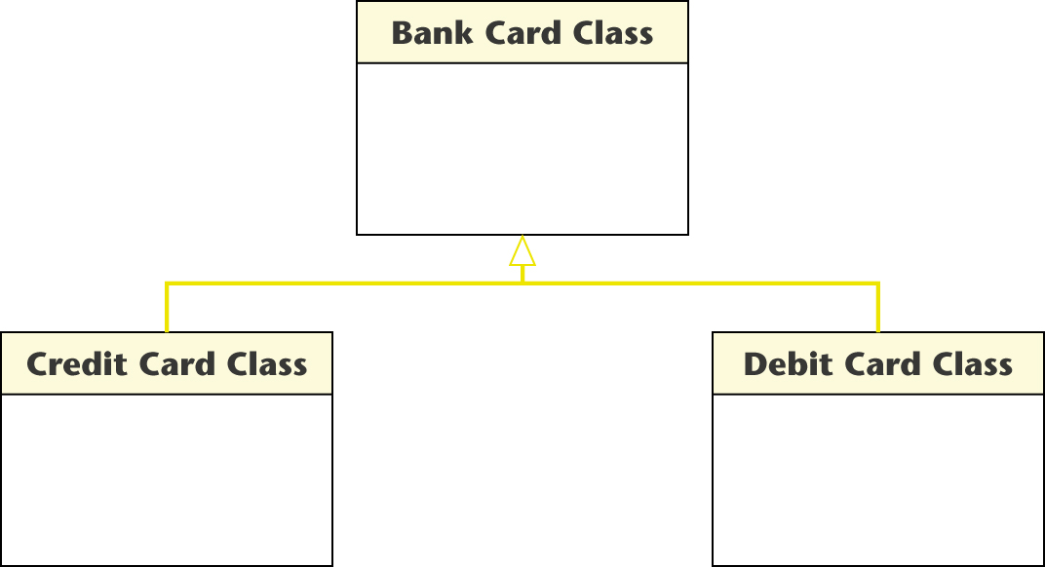
Why继承关系(3)
继承部分
新增部分
继承部分
新增部分

Slide 44
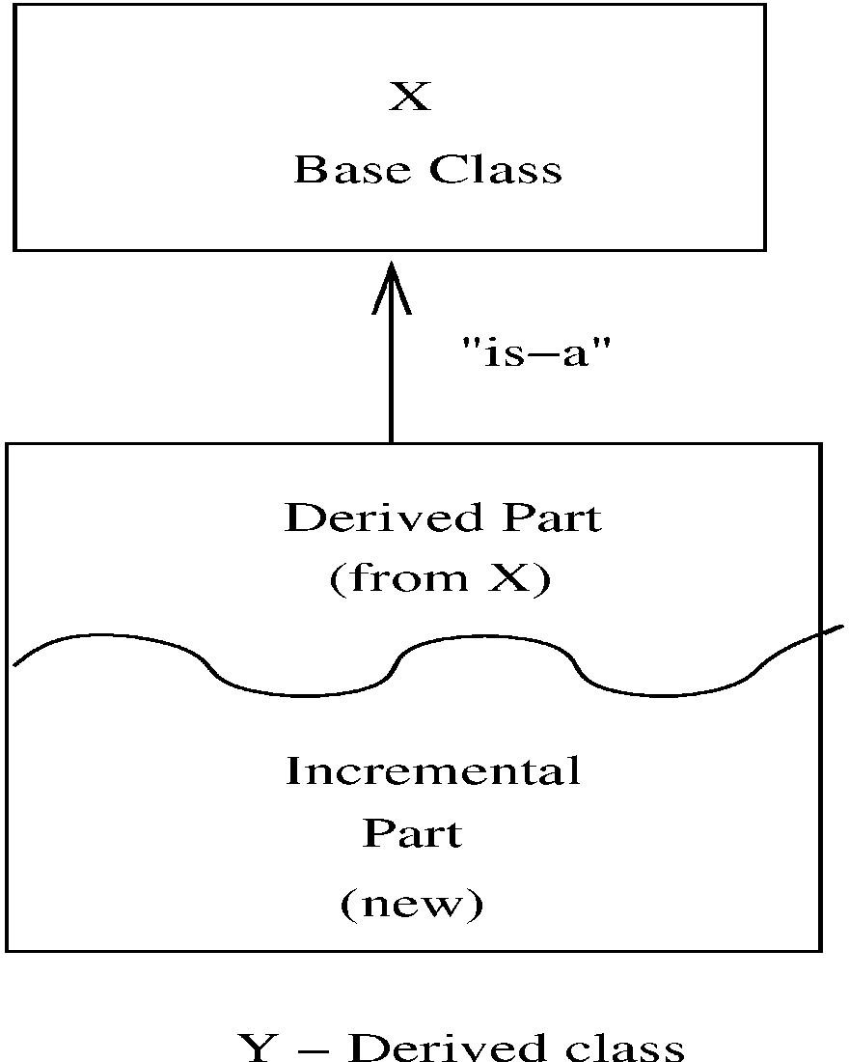
继承关系
Y继承了X的属性和操作
Y只需定义新增的属性和操作
Y的对象同时也是X的对象

Slide 45
层次结构
类的层次结构
不同程度的抽象可得到不同层次的类
生物
较多地忽略事物之间的差别得到较一般的类
较多地注意事物之间的差别得到较特殊的类
植物
动物
微生物
人
羊
狼

Slide 46
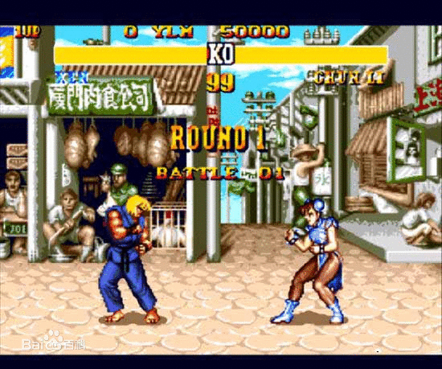
一个继承关系的例子

Slide 47
Dude类
class Dude ():
def __init__(self):
self.name = ''
self.hp = 100 # 血量
self.mp = 0 # 魔力值
def sayName(self):
print(self.name)
def punchFace(self, target):
target.hp -= 10

Slide 48
Wizard类
class Wizard():
# A Wizard does and has
# everything a Dude does and
# has!
# Copy and paste Dude’s stuff?

Slide 49
Wizard类
class Wizard ():
def __init__(self):
self.name = ''
self.hp = 100 # 血量
self.mp = 0 # 魔力值
def sayName(self):
print(self.name)
def punchFace(self, target):
target.hp -= 10

Slide 50
利用继承关系
Wizard是Dude的一个子类
class Wizard (Dude):
子类
父类

Slide 51
利用继承关系！
Wizard可使用Dude中的所有成员变量 wizard1.hp += 1
Wizard可调用Dude中的所有成员函数 wizard1.punchFace(dude1)
你可以像使用Dude那样使用Wizard dude1.punchFace(wizard1)

Slide 52
完善Wizard类
class Wizard (Dude):
def __init__(self):
Dude.__init__(self)
self.spells = []
def cast(self, spell):
# cool stuff here
...
self.mp -= 10

Slide 53
继承再继承
class GrandWizard (Wizard):
def sayName(self):
print("Grand wizard", self.name)
grandWizard1 = GrandWizard()
grandWizard1.name = "Flash"
grandWizard1.sayName()
Grand wizard Flash

Slide 54
如何实现？
Python看到如下语句时会如何做？
grandWizard1.punchFace(dude1)
在GrandWizard类中寻找punchFace()；
没有找到！grandWizard有父类吗？
在Wizard类中查找punchFace()；
没有找到！Wizard有父类吗？
在Dude类中查找punchFace()；
找到了！调用punchFace()；
减少dude1的hp值

Slide 55
举例
class Parent:
x = 1
class Child(Parent):
def __init__(self):
self.name = ''
def setName(self, s):
self.name = s
a = Parent()
a.setName("悟空")
print(a.name)

Slide 56
子类对象的存储
在创建一个子类对象后
一方面，该子类对象本身是一个独立、完整的对象
另一方面，在该对象内部，又包含了一个父类子对象（subobject）
该子对象与正常创建的父类对象相同

Slide 57
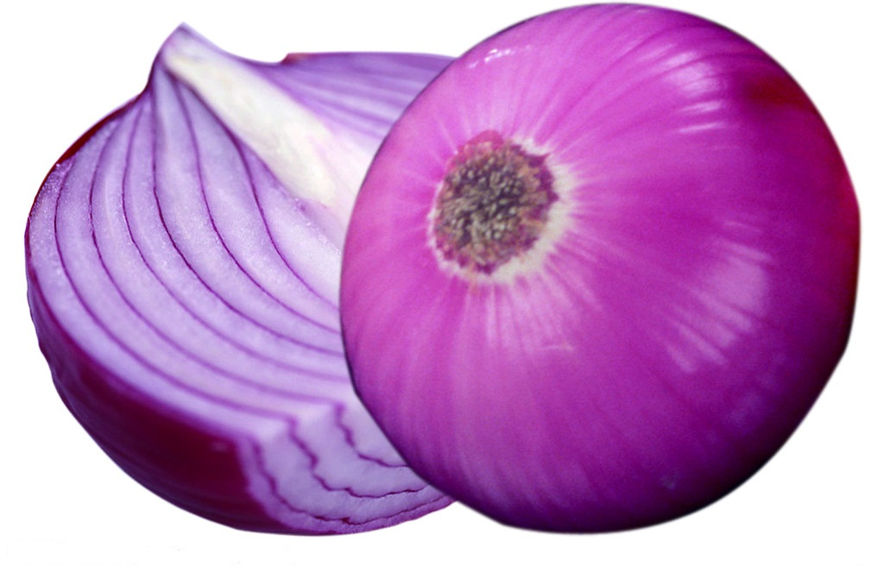
子类对象中的父类子对象

Slide 58
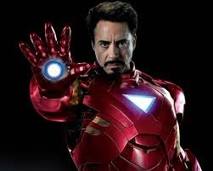
子类对象中的父类子对象
如何实现？
Iron man

Slide 59
具体实现
起始
地址
Grand成员变量
Parent成员变量
Child成员变量
Grand
对象
Parent
对象
Child
对象

Slide 60

示例
class Man:
def __init__(self):
self.name = ' '
class IronMan(Man):
def __init__(self):
Man.__init__(self)
self.nickname = ' '
def myprint(self):
print("Man: " + self.name)
print("Ironman: "+self.nickname)
im = IronMan()
im.nickname = "钢铁侠"
m = im
m.name = "Tony Stark"
im.myprint()

Slide 61


